Slide 1
Стандартные приложения MS Windows
Выполнил: Калмыков А.С. Проверила: Гедранович В.В. Группа: 211701с ; факультет коммуникаций, экономики и права 18.10.2021

Slide 2
Основные определения
Стандартные программы MS — предназначены для выполнения задач, которые наиболее распространены среди пользователей ПК
Набор этих стандартных программ определён типом установки операционной системы

Slide 3
Возможности использования программ
для создания и редактирования текстовых документов
для обработки табличный данных и выполнения сложных вычислений
подготовки и проведения презентаций
для поиска данных разного типа
для обеспечения унифицированного доступа к корпоративной информации

Slide 4

Power Point
Программа Power Point предназначена для работы со слайдами, создания презентаций. Умение работать в такой программе приветствуется работодателем, поскольку к докладам и презентациям часто бывает необходимо подготовить яркие наглядные материалы, где используются и текст, и картинки, и таблицы. Освоить создание простейших презентаций не столь сложно. Достаточно иметь представление об основных особенностях и возможностях программы.

Slide 5

Power Point
PowerPoint является частью Microsoft Office. Это позволило PowerPoint стать наиболее распространённой во всем мире программой для создания презентаций. Файлы презентаций PowerPoint часто пересылаются пользователями программы на другие компьютеры, что свидетельствует о необходимой совместимости с ними программ конкурентов

Slide 6
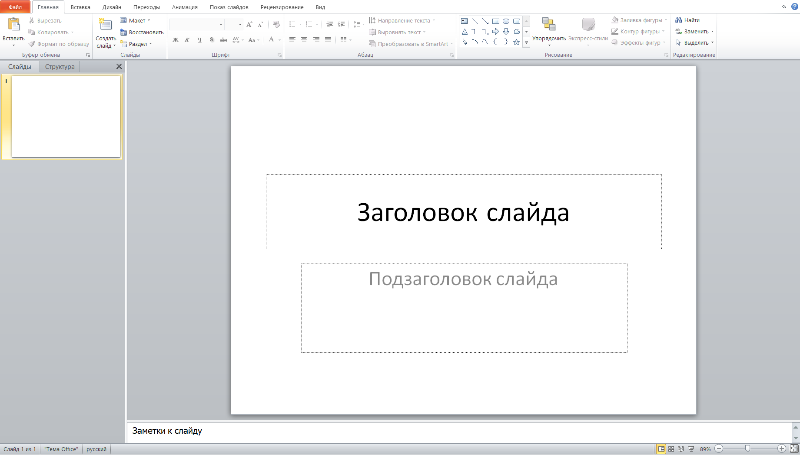
Power Point
Во вкладке «Главная» предусмотрены функции для редактирования текста, создания структуры презентации, последовательности слайдов

Slide 7
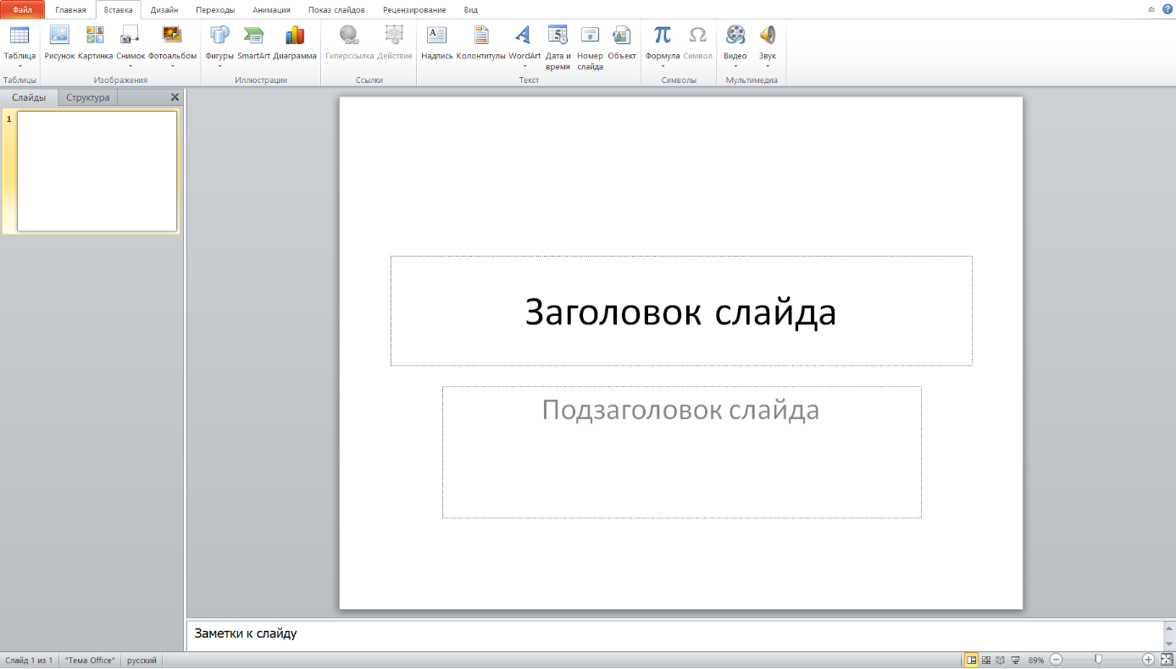
Power Point
Раздел «Вставка» позволяет дополнить презентации :
рисунками;
таблицами;
диаграммами;
видео и звуком.

Slide 8
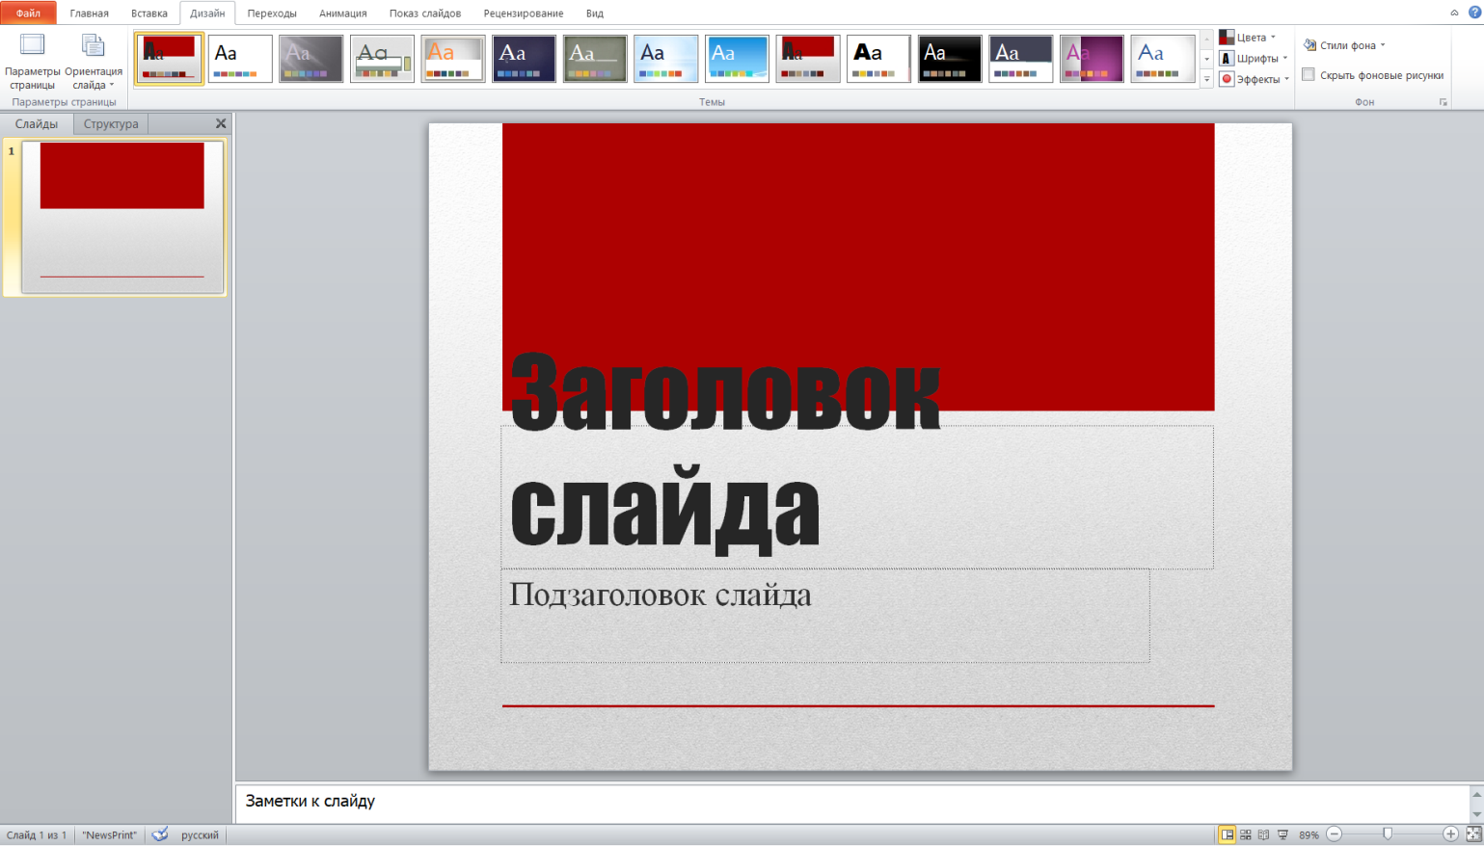
Power Point
В разделе «Дизайн» можно выбрать шаблон для оформления слайда по расположению текста, цвету фона и т.п. При этом цвет вы можете изменить по своему вкусу, также как и размещение объекта или текста на слайде

Slide 9
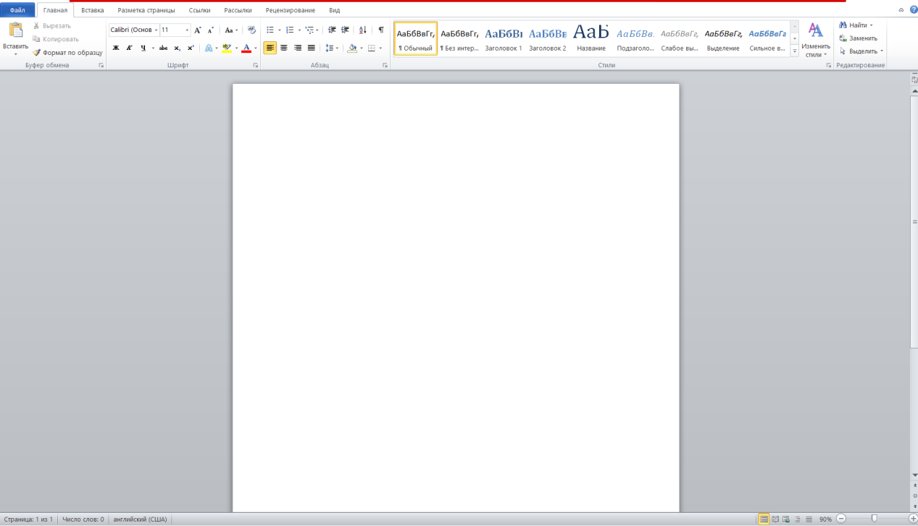
Word
Вверху панели есть надписи: «Главная», «Вставка», «Ссылки», «Рецензирование». Это разделы, которые пригодятся при редактировании и наборе текста. Каждый из них объединяет группу различных команд.

Slide 10
Word
Текстовый процессор — исторически самое первое и наиболее широко используемое офисное приложение. Писать и оформлять тексты нужно всем. Еще десять лет назад подобные программы назывались "редакторами", но сегодня этот термин уже не отражает их возросшие возможности.
Сегодня функции текстовых процессоров выходят далеко за рамки работы с текстами (набор, редактирование, форматирование, автоматическая проверка правописания, составление автореферата и т.д.).
Word позволяет создавать в тексте разнообразные таблицы, графики, иллюстрации, формулы и прочее c их автоматической нумерацией и формированием перекрестных ссылок. В результате пользователь может подготовить сложный документ практически неограниченного объема с использованием графических материалов и разнообразного форматирования.

Slide 11

Проводник
Программа Проводник предназначена для работы с дисками, папками и файлами компьютера.
Проводник — средство, дающее возможность пользователю видеть в иерархической форме структуру, размещение папок и быстро переходить к какому-либо объекту (папке, файлу, ярлыку), а также выполнять ряд действий с папками и файлами.

Slide 12
Проводник. Возможности использования
Программа позволяет:
создавать файлы и папки;
переименовывать файлы и папки;
копировать файлы и папки;
перемещать//удалять файлы и папки;
просматривать содержимое папок;
запускать программы;
отменять неправильное действие.

Slide 13
Проводник. Интерфейс
Программа проводник содержит:
строку заголовка;
полосу меню;
панель инструментов;
адресную строку;
левая панель, на которой отображается структура папок;
правая панель, на которой выводится содержимое папки или диска.

Slide 14

Блокнот
Блокнот — простой текстовый редактор, являющийся частью операционных систем Microsoft Windows, начиная с вышедшей в 1985 году Microsoft Windows 1.0.

Slide 15
Блокнот. Возможности использования
Блокнот можно использовать для различных целей, например:
для создания небольших текстовых заметок, так как он открывается, как правило, быстрее чем офисные программы;
в Блокноте присутствует инструкция по работе с программой — встроенная справка (для вызова справки можно нажать клавишу F1 или значок знак вопроса в правом верхнем углу программы).

Slide 16
Спасибо за внимание

